Slide 1

NÁZEV: VY_32_INOVACE_01_Prvouka 2. ročník
NÁZEV ŠKOLY: ZŠ Dolní Benešov
AUTOR: Mgr. Hana Kolaříková
TEMA: Jehličnaté stromy
ČÍSLO PROJEKTU: CZ.1.07/1.4.00/21.1262

Slide 2
Anotace :
Materiál slouží k procvičení poznávání jehličnatých stromů a následný nácvik
aplikace v praxi. Žáci pracují na interaktivní tabuli, po kliknutí se jim zobrazí správné řešení.

Slide 3
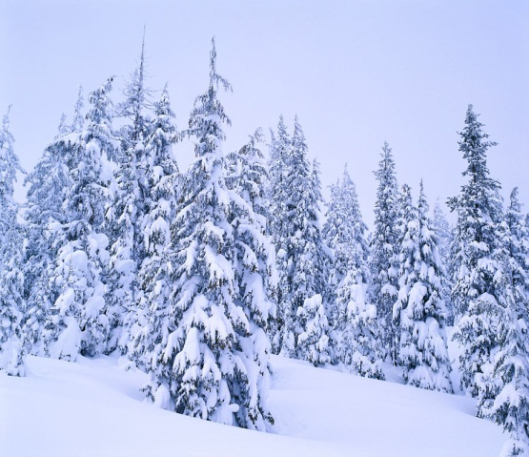
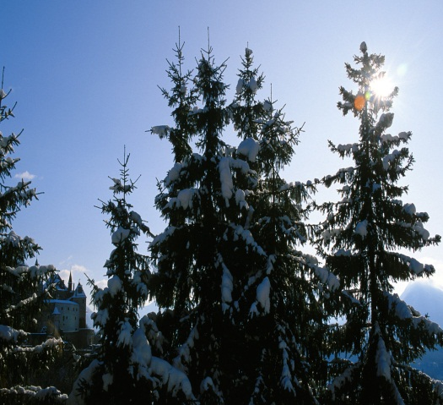
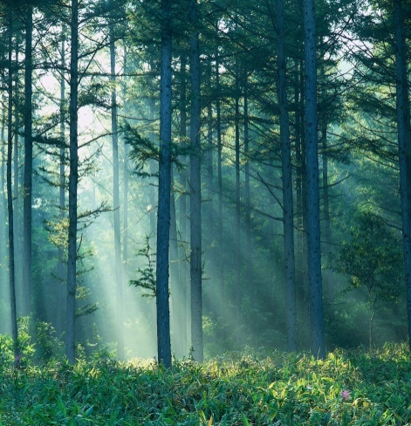
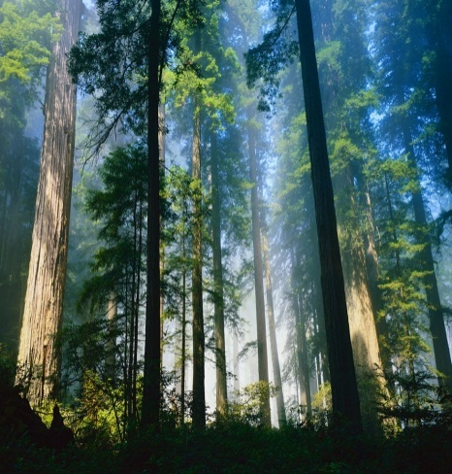
Jehličnaté stromy
SMRK
JEDLE
BOROVICE
MODŘÍN

Slide 4
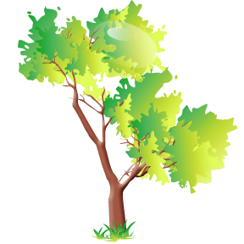
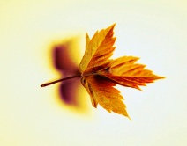
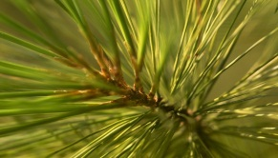
Stromy rozlišujeme podle listů
na listnaté a jehličnaté.
Listy jehličnatých stromů – jehlice (jehličí)
Jehlice opadávají postupně a hned dorůstají nové.
Proto jsou stálozelené. Pouze modřín na zimu opadává.
Označ listnaté a jehličnaté stromy:
bříza modřín buk javor smrk vrba jedle
dub lípa jírovec borovice topol

Slide 5
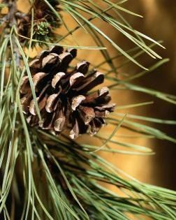
SMRK : krátké jehlice, šišky dlouhé - směrem dolů
JEDLE : ploché jehlice, šišky dlouhé – směrem nahoru
BOROVICE: dlouhé jehlice, malé kulaté šišky
MODŘÍN: měkké krátké jehlice – opadávají, malé šišky

Slide 6
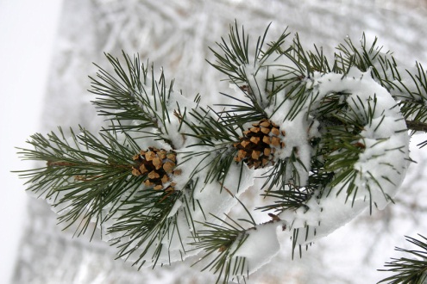
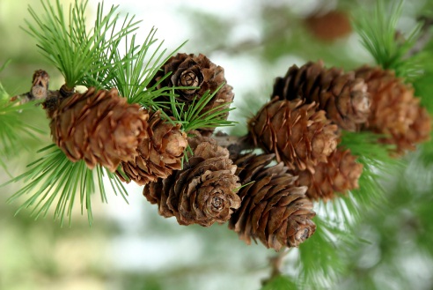
ÚKOL : Přiřaď větvičku ke správnému stromu.
A
B
C
D
1. SMRK
2. JEDLE
3. BOROVICE
4. MODŘÍN

Slide 7
Řešení :
1. C
2. D
3. A
4. B

Slide 8
Citace: Veškerý text je dílem autora materiálu, 2.9.2011.
Použité obrázky: Otevřená galerie www.office.microsoft.com. 2.9.2011.

